Slide 1
CAPÍTULO IV
INGENIERÍA CELULAR

Slide 2
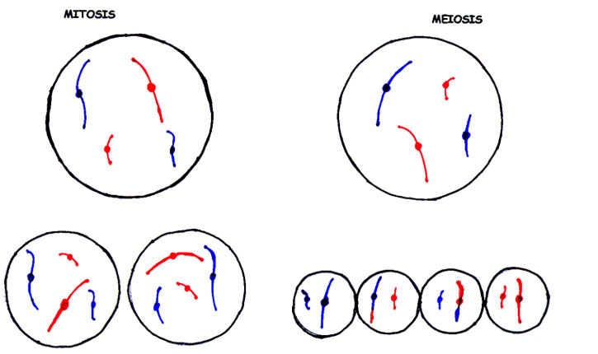
MITOSIS Y MEIOSIS

Slide 3
Sumario
Mitosis y meiosis:
¿Qué es la mitosis?
División de las células
La interfase
Las fases de la mitosis
Significado de la mitosis
¿Qué es la meiosis?
Las etapas de la meiosis
Los gametos masculinos y femeninos
Comparación entre mitosis y meiosis
Código genético y síntesis de proteínas
La genética y Gregor Mendel

Slide 4
Las células del cuerpo humano se clasifican en células somáticas y células sexuales.
Las células somáticas son todas las células del cuerpo a excepción del espermatozoide y del óvulo. Son células que contienen 23 pares de cromosomas (células diploides) y se representan como células 2n (n= 23 cromosomas), lo que significa que tienen 23 cromosomas apareados, es decir 46 cromosomas.
Las células sexuales son el espermatozoide y el óvulo, también llamados gametos. Son células que contienen 23 cromosomas (células monoploides o haploides) y se representan como células n (n= 23 cromosomas), lo que significa que tienen 23 cromosomas y en la fecundación formarán el cigoto o huevo fecundado con 2n (23 pares de cromosomas = célula diploide)

Slide 5
¿Qué es la mitosis?
La Teoría Celular dice que los seres vivientes están formados por células y que las nuevas células provienen de células ya existentes.
Las nuevas células se producen por el proceso de división celular.
Cuando una célula se divide, se dividen también el núcleo y el citoplasma.
La célula que se divide se llama célula madre.
Las células que se forman se llaman células hijas.
La división celular provee células nuevas para el crecimiento, para curar heridas y para reemplazar partes dañadas del cuerpo.
El núcleo de una célula controla las actividades de la misma.
Los cromosomas llevan la información para el control de dichas actividades.
Durante la división celular, los cromosomas se pasan a las nuevas células que se forman.

Slide 6
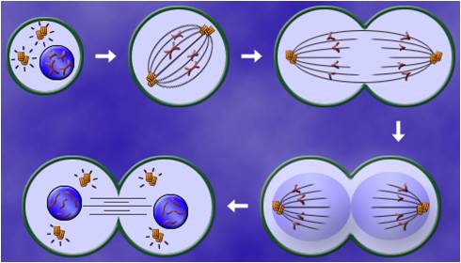
Cada tipo de organismo está formado por células que contienen cierto número de cromosomas. Los cromosomas en las células del cuerpo de muchos organismos están en pares, por ejemplo: en el gato hay 38, en la vaca 60, en la cebolla 16 y en el arroz 14.
Los pares de cromosomas iguales se llaman cromosomas homólogos.
La mitosis es el proceso de formación de dos células idénticas (generalmente) por replicación y división de los cromosomas de la célula original que da como resultado una "copia" de la misma.
En la mitosis, cada célula hija recibe el mismo número de cromosomas que tenía la célula madre.

Slide 7
División de las células
Una célula no crece indefinidamente, cuando llega a cierto tamaño, se divide.
A medida que crece una célula, su superficie no crece tan rápidamente como su volumen.
Los aminoácidos y otros materiales que necesitan las células deben entrar a través de la membrana celular, y el bióxido de carbono y otros desechos deben salir a través de la misma.
Mientras crece la célula, se llega a un punto en que la membrana celular es muy pequeña para permitir la salida y entrada de materiales.
Cuando una célula se divide, el área de la superficie aumenta con respecto al volumen.

Slide 8
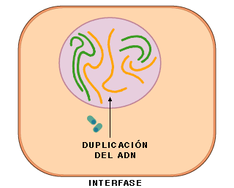
La interfase
La interfase es el período en el cual las células llevan a cabo una serie de actividades previas a la mitosis.
En la interfase, las células aumentan de tamaño y llevan a cabo la síntesis y el movimiento de materiales hacia dentro y fuera de la célula.
Se forman en la célula muchas clases de materiales como las enzimas y otros tipos de proteínas.
Durante la interfase el ADN dentro de los cromosomas se duplica duplicando el número de cromosomas.
La célula entonces tiene dos juegos idénticos de cromosomas y está lista para la mitosis.

Slide 9
Fases de la mitosis
La mitosis comprende cuatro fases:
Profase.- al empezar la profase, el material cromosómico se condensa y empieza a aparecer como barras cortas. Cuando se acorta la cromatima, es un indicador que se está iniciando la mitosis. Cada cromosoma consta de dos hebras llamadas cromátidas, cada par de cromátidas se mantiene unido por un centrómero. A medida que los cromosomas se hacen visibles, la membrana nuclear y el nucleolo se desintegran gradualmente y aparece una nueva estructura: el huso mitótico, que es una estructura tridimensional de forma elíptica. El huso mitótico son microtúbulos que se extienden por la célula, estas fibras guían a los cromosomas en sus movimientos durante la mitosis.

Slide 10


Metafase.- es la etapa de la mitosis durante la cual los pares de cromátidas se mueven hacia el centro de la célula. Las cromátidas se disponen en una fila formando ángulos rectos con las fibras del huso mitótico. El centrómero de cada par de cromátidas se pega a una fibra del huso mitótico. Durante la metafase las cromátidas son gruesas y a menudo se enroscan unas sobre otras.

Slide 11

Anafase.- al inicio de la anafase, el centrómero de cada par de cromátidas se divide. Los pares de cromátidas se separan en cromosomas individuales. Los cromosomas separados se dirigen hacia los polos o extremos del huso mitótico. Cada cromosoma se mueve con el centrómero al frente. Todos los cromosomas se mueven hacia los polos casi al mismo tiempo. Un mismo número de cromosomas se moverá hacia cada polo de la célula.

Slide 12

Telofase.- en esta fase, los cromosomas toman nuevamente forma de hilos, se alargan y quedan como estaban al inicio de la profase. El huso mitótico se rompe, reaparece el nucleolo y se forma una membrana nuclear alrededor de cada masa de cromatina.
Citocinesis
La citocinesis es la división del citoplasma, que es un proceso separado a la división del núcleo.
En las células animales, el citoplasma se concentra a lo largo del ecuador hasta que se forman dos células hijas (por estrangulación).

Slide 13
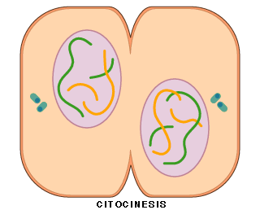
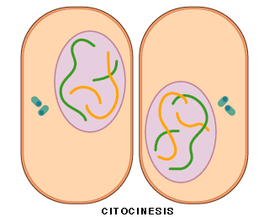
En las células vegetales, en medio del huso mitótico se empieza a formar una membrana delicada llamada la placa celular. Más tarde se forma una nueva pared celular a ambos lados de la placa celular y dos nuevas células hijas (por tabicación).
En algunos tipos de células, la mitosis que es la división nuclear, puede ocurrir sin que haya división citoplasmática. En ese caso aparecen células con varios núcleos.

Slide 14
Significado de la mitosis
Debido a que el número de cromosomas de la célula madre es igual al de las células hijas, estas últimas pueden llevar a cabo las mismas actividades que realizaba la célula madre.
La mitosis es una forma de aumentar el número de células sin cambiar las características de las mismas.
En los organismos unicelulares, la mitosis es la forma de producir mucha progenie idéntica entre sí.
La reproducción de algo vivo, a partir de una sola célula madre, es un tipo de reproducción asexual.
Tanto en las plantas como en los animales, la mitosis tiene como resultado la formación de dos células hijas idénticas entre sí y a la célula madre que les dio origen.
Cada fase de la mitosis necesita su propio tiempo para completarse.
El tiempo que necesita una célula para dividirse por completo depende del tipo de célula y de las condiciones ambientales en las que vive.

Slide 15
¿Qué es la meiosis?
La meiosis es la división celular en la que el número de cromosomas se reduce a la mitad y se forman gametos.
La meiosis empieza con el número diploide de cromosomas. La célula pasa por dos divisiones sucesivas, pero los cromosomas se duplican una sola vez dando como resultado cuatro células hijas, cada una con la mitad del número diploide de cromosomas que la célula madre.
La mitad del número diploide se lo llama número monoploide o número haploide.
Mientras el número diploide se representa por 2n, el haploide se representa por n. Cuando dos gametos con el número n de cromosomas se unen, el cigoto formado tiene 2n de cromosomas. El cigoto es la célula que se forma por la unión de un óvulo y un espermatozoide.

Slide 16
La interfase antes de la meiosis es similar a la interfase de la mitosis.
Antes que la célula empiece la primera división de la meiosis, el ADN en los cromosomas del núcleo de la célula se duplica.
La célula tienen dos juegos completos de cromosomas y está lista para comenzar la meiosis.
Las etapas de la meiosis
La meiosis consiste en dos divisiones sucesivas, cada una de las cuales se divide en fases similares a las de la mitosis.
La primera división se llama Meiosis I y la segunda Meiosis II. A cada etapa de la primera división se le pone al final el número romano I y cada etapa de la segunda división va seguida por el número II.

Slide 17
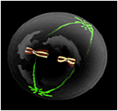
Profase I.- en la primera profase de la meiosis, la cromatina se acorta y condensa. Los cromosomas aparecen en forma de cromátidas unidas por un centrómero. Desaparecen la membrana nuclear y el nucleolo.
En la profase I, los cromosomas homólogos se alinean. Los cromosomas homólogos llevan el mismo tipo de información genética y en el mismo orden. Los homólogos se aparean y se entrelazan. El pareo de los cromosomas homólogos se llama sinapsis. Cada cromosoma se compone de dos cromátidas, las cuatro cromátidas de un par homólogo constituyen una tétrada. A veces las cromátidas se rompen e intercambian partes, a este intercambio de material de cromátidas se llama entrecruzamiento.

Slide 18
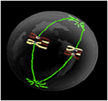
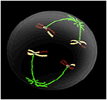
Metafase I.- en esta fase las tétradas se alinean a lo largo del ecuador de la célula, en ángulo recto con las fibras del huso mitótico. Cada cromosoma esta pegado a una de las fibras del huso mitótico.
Anafase I.- los pares homólogos de cromosomas se separan. Cada cromosoma de cada par se mueve hacia cada uno de los polos de la célula. Los cromosomas todavía se componen de dos cromátidas unidas por un centrómero.

Slide 19
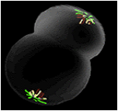
Telofase I.- durante la telofase I se divide el citoplasma formando dos células. Cada cromosoma todavía se compone por dos cromátidas unidas por un centrómero. La membrana nuclear se forma alrededor de los cromosomas, cada una de las células hijas tiene un núcleo con cromosomas recombinados diploides.
Después de la telofase I, se completa la primera división celular de la meiosis. Las dos células entran en una fase llamada intercinesis. La intercinesis es similar a la interfase, pero los cromosomas no se duplican. Las fases de la segunda división celular ocurren en las dos células formadas por la primera división.

Slide 20
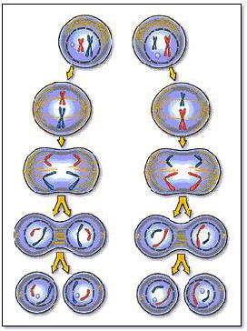
Profase II.- en esta fase, la membrana nuclear y el núcleo se rompen. Los cromosomas se acortan y se hacen visibles. Cada cromosoma se compone de dos cromátidas y un centrómero.
Metafase II.- las cromátidas todavía pegadas por el centrómero, se mueven hacia el ecuador de la célula.
Anafase II.- las cromátidas se separan. Una cromátida de cada cromosoma se mueve hacia un polo de la célula y la otra cromátida hacia el otro polo.
Telofase II.- en esta fase, el citoplasma se divide, formando dos células cada una con el número monoploide de cromosomas. En cada célula hija, se forma la membrana nuclear alrededor de los cromosomas.

Slide 21
Los gametos femeninos y masculinos
La formación de gametos por meiosis se llama gametogénesis y es diferente en hombres y en mujeres.
En los machos, la gametogénesis tiene como resultado la formación de células espermáticas y se llama espermatogénesis. La producción de espermatozoides ocurre en los testículos, órganos reproductores masculinos.
En la hembra, los óvulos se forman en los ovarios que son los órganos reproductores. La formación de gametos en las hembras se llama ovogénesis.

Slide 22
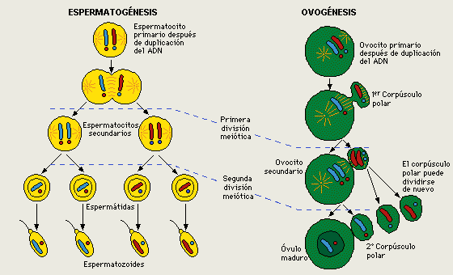
Tanto la ovogénesis como la espermatogénesis tienen como resultado la formación de gametos monoploides. Sin embargo, hay diferencias entre ambos tipos de gametogénesis, la espermatogénesis forma cuatro espermatozoides del mismo tamaño y la ovogénesis forma un óvulo grande al igual que tres cuerpos polares que se desintegran y solo el óvulo es un gameto funcional.

Slide 23
Comparación entre mitosis y meiosis
MITOSIS | MEIOSIS
Ocurre en la mayoría de las células eucarióticas. | Ocurre en la formación de gametos en células eucarióticas.
No hay apareamiento de cromosomas homólogos. | Los cromosomas homólogos se parean en sinapsis y puede ocurrir entrecruzamiento.
Se mantiene el número de cromosomas. | El número de cromosomas se divide de diploide a monoploide.
Una división. | Dos divisiones.
Se producen dos células hijas. | Se producen cuatro células hijas.
Las células hijas son idénticas entre sí y a la célula madre. | Las células hijas tienen combinaciones variadas de cromosomas y no son idénticas a la célula madre.

